Slide 1



Aprites bioekonomika
BIOØKONOMI

Slide 2
Nodarbību mērķi
Kas ir biogāze un bioatliekas?
Kā biomasu var pārvērst enerģijā?
Atšķirība starp lineāro un cirkulāro bioekonomiku
BIOØKONOMI
Biogāzes un bioatlieku izmantošana
Kā barības vielas var tikt pārstrādātas?

Slide 3
Kas nāk prātā,
dzirdot terminu
«aprites bioekonomika»?
BIOØKONOMI
Notes:
Bioeconomy is an economy where materials, chemicals and energy originate from renewable bio-based raw materials. In a circular economy, resources stay within society's cycle instead of becoming waste. On a whiteboard write the term ‘bioeconomy’ in the middle. Invite the students to think of different concepts, processes, activities that the term can involve. Write down the answers surrounding the term and create a “word cloud”. The link provides a video explanation for students and can be used as an introduction to the topic in classrooms. While the video is playing you can cross the words that the students came up with in the word cloud. Did you cross at least 6 words off in the cloud?

Slide 4


Biomasa
Biomasa attiecas uz organiskajiem materiāliem, t.i., augiem, dzīvniekiem un mikroorganismiem, kā arī to atkritumu/atlikumu produktiem.
Biomasa ietver visu sākot no kokiem un kultūraugiem līdz dzīvnieku atlikumproduktiem un mikroorganismu kopas. Biomasa ir svarīgs resurss cilvēkiem, jo to var izmantot enerģijas, pārtikas, barības, dažādu šķiedru un ķīmisko vielu ražošanā

Slide 5
Lineārā pret Aprites bioekonomiku
Biomasa tiek izmantota kā izejmateriāls preču, enerģijas vai ķīmisko vielu ražošanai. Pēc izmantošanas biomasa tiek izmesta kā atkritumi, bez pārstrādes vai atkārtotas lietošanas.
Produkti un barības vielas no biomasas tiek izmantotas, atgūtas un pārstrādātas, lai izveidotu slēgto ciklu.

Slide 6

Lauksaimniecība
Galvenie principi:
Resursu efektivitāte: pilnībā izmantoti un pārstrādāti visi pieejamie materiāli. Kultūraugu atlikumi kļūst par vērtīgiem izejmateriāliem, bet barības vielu pārstrāde palīdz saglabāt augsnes veselību.
Bioloģiskā daudzveidība: Dažādas kultūraugu sistēmas uzlabo augsnes veselību un stiprina ekosistēmas, veicinot to ilgtspējību un izturību pret kaitēkļiem un slimībām.
Atkritumu samazināšana: Aprites lauksaimniecība risina atkritumu problēmas visos ražošanas posmos.

Slide 7

Mežsaimniecība
Vēsturiskā pieeja – Aprite:
Tradicionāli mežu apsaimniekošana ir balstījusies uz praksē balstītu apriti, kur pēc ražas novākšanas tiek veikta atkārtota koku stādīšana. Tas nodrošina mežu ilgtspējību un atjaunošanas ciklu.
Aprites saimniekošana mērķis ir saglabāt meža veselību, bioloģisko daudzveidību un ekosistēmas pakalpojumus.
Jaunie izaicinājumi: Optimizācija mežsaimniecībā, lai nodrošinātu vēl plašāku resursu izmantošanu un samazinātu atkritumus.

Slide 8
Akvakultūra
Neizmantotie jūras resursi:
Piekrastes ūdeņos slēpjas jūras resursu krājums, kur organismi ir īpaši ar to, ka filtrē barības vielas no jūras ūdens.
Barības vielu bagātība:
Sugām barības ķēžu pamatā piemīt augstas kvalitātes
Olbaltumvielas
Omega-3
Taukskābes
Celuloze

Slide 9
Šodienas tēmas
Biorefinēšana: biogāze un organiskie mēslošanas līdzekļi
Pirolīze: bioogles, bioeļļa un sintēzes gāze
Gazifikācija
Proteīnu ekstrakcija
Struvīta ekstrakcija un Vienkāršā Ieguve
pielietotsN2

Slide 10

Biorafinērija
Organiskais materiāls → produkti u enerģija
Videi draudzīga augu, aļģu un atkritumu izmantošana
Ķīmiskā, termiskā un fiziskālā apstrāde
Rezultāti, piemēram, bioogles, bioplastmasa un vanilīns
Atjaunojamie resursi, zemākas siltumnīcefekta gāzu emisijas un atkritumu daudzums

Slide 11





Atjaunojamā enerģija no organiskajiem materiāliem, piemēram, pārtikas atkritumiem un kūtsmēsliem
Biogāze
Anaerobā sadalīšanās slēgtos rezervuāros ar mikroorganismiem
Izmantošanas jomas: siltumenerģija (karstums), kurināmais, elektrība
Piemērs: Kravas automobiļi, kas darbināti ar biogāzi
Notes:
Biogāze: Enerģijas risinājums no atkritumiem, mēslojuma un pārtikas atliekām Organiskais materiāls slēgtos konteineros bez gaisa Organiskā materiāla sadalīšanās ar mikroorganismiem Biogāzes ražošana: metāns, oglekļa dioksīds un ūdens tvaiki Bīstamu vielu pārstrāde: metāns un oglekļa dioksīds tiek sagūstīti Izmantošanas jomas: siltumenerģija, kurināms transportlīdzekļiem, elektrība Svarīga loma atkritumu apsaimniekošanā: 76% atkritumu šķirotas pārtikas atliekas uz biogāzi (2020) Izmantošana pilsētās, piemēram, Oslo: autobusu darbība ar biogāzi, lai samazinātu atkritumus un aizstātu fosilos kurināmos
Biogāzes ražošana sniedz bonusa produktu: biomēslojums Biomēslojums: barojošs mēslojums ar ogleklis Piemērots pārtikas ražošanai un oglekļa uzkrāšanai augsnē Ogleklis svarīgs augsnes kvalitātei, barības avots mikroorganismiem Veicina mitrumu un uzlabo augsnes struktūru Līdzīga šķidruma konsistence kā šķidram dzīvnieku mēslojumam Var izmantot ar to pašu aprīkojumu kā šķidram dzīvnieku mēslojumam Vides draudzīgs alternatīvs risinājums mākslīgajiem mēslošanas līdzekļiem bez kaitīgām ķīmiskām vielām Uztur augsnes veselību

Slide 12
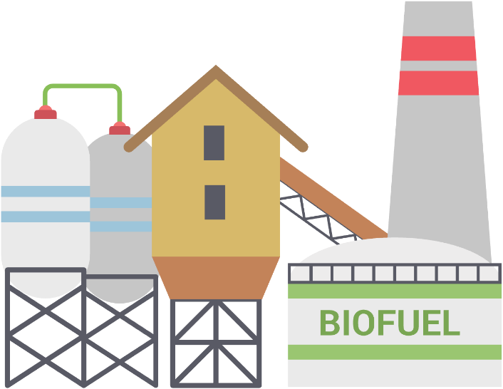


Organiskie mēslošanas līdzekļi
Mēslojums ar nozīmīgiem augu barības elementiem
Uzlabo augsnes struktūru un palielina oglekļa uzkrāšanos
Barības vielu avots mikroorganismiem un uztur augsnes veselību
Mazāka smaka salīdzinājumā ar kūtsmēsliem
Šķidrā konsistence, viegli izkliedējams bez papildus darbībām
Biogass
Notes:
Biogāze: Enerģijas risinājums no atkritumiem, mēslojuma un pārtikas atliekām Organiskais materiāls slēgtos konteineros bez gaisa Organiskā materiāla sadalīšanās ar mikroorganismiem Biogāzes ražošana: metāns, oglekļa dioksīds un ūdens tvaiki Bīstamu vielu pārstrāde: metāns un oglekļa dioksīds tiek sagūstīti Izmantošanas jomas: siltumenerģija, kurināms transportlīdzekļiem, elektrība Svarīga loma atkritumu apsaimniekošanā: 76% šķirotas pārtikas atliekas uz biogāzi (2020) Izmantošana pilsētās, piemēram, Oslo: autobusu darbība ar biogāzi, lai samazinātu atkritumus un aizstātu fosilos kurināmos
Biogāzes ražošana sniedz bonusa produktu: biomēslojums Biomēslojums: barojošs mēslojums ar oglekli Piemērots pārtikas ražošanai un oglekļa uzkrāšanai augsnē Ogleklis ir svarīgs augsnes kvalitātei, kā barības avots mikroorganismiem Veicina mitrumu un uzlabo augsnes struktūru Šķidruma konsistence līdzīga šķidram dzīvnieku mēslojumam Var izmantot ar to pašu aprīkojumu kā šķidram dzīvnieku mēslojumam Vides draudzīgs alternatīvs risinājums mākslīgajiem mēslošanas līdzekļiem bez kaitīgām ķīmiskām vielām Uztur augsnes veselību

Slide 13



Efektīva organisko atkritumu izmantošana
Jaunu darba vietu un vērtības radīšana
Atjaunojams resurss, kas samazina atkarību no neilgtspējīgiem risinājumiem
Atkarība no pietiekama izejmateriālu pieejamības
Potenciālas smakas problēmas
Klimatiskie apstākļi
Augstas investīciju izmaksas infrastruktūrā
Priekšrocības
Trūkumi

Slide 14
Efektīva organisko atkritumu izmantošana
Jaunu darba vietu un vērtības radīšana
Atjaunojams resurss, kas samazina atkarību no neilgtspējīgiem risinājumiem
Atkarība no pietiekama izejmateriālu pieejamības
Potenciālas smakas problēmas
Klimatiskie apstākļi
Augstas investīciju izmaksas infrastruktūrā
Priekšrocības
Trūkumi

Slide 15
Klimata ieguvumi
Klimata ieguvums: pozitīva ietekme uz klimatu
100 procenti – ko tas nozīmē?
Vides klimata ieguvumi
Sociālie klimata ieguvumi
Ekonomiskie klimata ieguvumi

Slide 16
Biogāzes klimata ieguvums
Biogāzes ieguvums, fosilo enerģijas avotu aizstāšana
CO2 ieguvums no biogāzes uzlabošanas, aizstājot fosilo CO2
Bio-atlieku priekšrocība, aizstājot minerālmēslus
Atkritumu un mēslošanas līdzekļu resursu apstrādes priekšrocība biogāzes rūpnīcās, kurām ir mazāka ietekme uz klimatu nekā alternatīvām apstrādes metodēm
Klimata ieguvums tiek izteikts procentos. Investīcijas biogāzē var sniegt vairāk nekā 100 procentu klimata ieguvumu. Piemērs: Iedomājieties transportlīdzekli, kas, izmantojot parasto benzīnu, rada 100 tonnas CO2 ekvivalentu emisiju. Ja mēs aizstājam benzīnu ar biogāzi un samazinām emisijas par 100 tonnām CO2 ekvivalentu, mēs sasniedzam 100 procentu klimata ieguvumu. Citiem vārdiem sakot, mēs esam likvidējuši vai samazinājuši siltumnīcefekta gāzu emisijas, kas ir ekvivalentas fosilā kurināmā atskaites punktam.

Slide 17





Pirolīze
No biomasas līdz vērtīgiem produktiem
Prosess: Karsēšana bezskābekļa vidē 500-600°C
Produkti: bioogles, biogāze, bioeļļa
‘
3
500-600°C
2
1

Slide 18

Pirolīze
Bioogle
Porous, carbon-rich and stable material
Fra biomasse til verdifulle produkter
Prosess: Oppvarming uten oksygen 500-600°C
Nyttige produkter: Biokull, biogass, bio-olje
‘
3
500-600°C
2
Izmantošanas jomas
Augsnes sastāva uzlabošana
Oglekļa sekvestrācija
Enerģijas ražošana
1

Slide 19
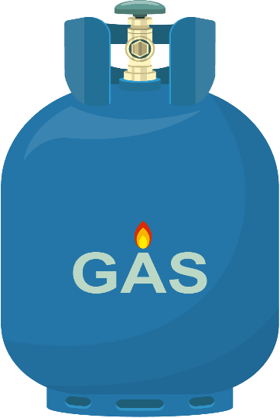
Pirolīze
Biokull
Bioeļļa
Porøst, karbonrikt og stabilt materiale
Fra biomasse til verdifulle produkter
Prosess: Oppvarming uten oksygen 500-600°C
Nyttige produkter: Biokull, biogass, bio-olje
Contains tar, hydrocarbons and water
‘
3
500-600°C
Izmantošanas jomas
Apkure, elektroenerģijas ražošana, degviela, ēdiena gatavošana
Priekšrocības
Elastība, energoefektivitāte un viegla integrācija
2
Bruksområder
Jordforbedring
Karbonbinding
Energiproduksjon
1

Slide 20


Pirolīze
Biokull
Sintēzes gāze
Bio-olje
Satur metānu, oglekļa monoksīdu, ūdeņradi, kā arī nelielu daudzumu oglekļa dioksīda un slāpekļa
Porøst, karbonrikt og stabilt materiale
Fra biomasse til verdifulle produkter
Prosess: Oppvarming uten oksygen 500-600°C
Nyttige produkter: Biokull, biogass, bio-olje
Inneholder tjære, hydrokarboner og vann
‘
3
500-600°C
Bruksområder
Oppvarming, kraftproduksjon, drivstoff, matlaging
2
Fordeler
Fleksibilitet, energieffektiv og enkel å integrere
Bruksområder
Jordforbedring
Karbonbinding
Energiproduksjon
Izmantošanas jomas
Dabas gāzes aizvietošana
Enerģijas avots
Izejmateriāls
1

Slide 21


Izmantošana neizmantotam resursam
Vietējā ražošana
Videi draudzīgs
Priekšrocības
Finansiāli izaicinošs
Transporta izmaksas
Risks no mežu izciršanas
Trūkumi

Slide 22
Izmantošana neizmantotam resursam
Vietējā ražošana
Videi draudzīgs
Priekšrocības
Finansiāli izaicinošs
Transporta izmaksas
Mežu izciršanas risks
Trūkumi

Slide 23




Ieguvumi
Samazina bīstamu vielu emisijas
Efektīvi izmanto atkritumus
Pārstrādājamie materiāli
Gazifikācija
Vecā tehnoloģija
Degvielas pārvēršana gāzē
Karsēšana pie 800-1000°C
Sintēzes gāzes veidi
Dažādus materiālus ir iespējams gazificēt
‘
Zems enerģijas blīvums
Sarežģīts process
Trūkumi
800 - 1000°C

Slide 24
Priekšrocības
Samazina bīstamu vielu emisijas
Efektīvi izmanto atkritumus
Pārstrādājamie materiāli
Gazifikācija
Vecā tehnoloģija
Degvielas pārvēršana gāzē
Karsēšana pie 800-1000°C
Sintēzes gāzes veidi
Dažādus materiālus ir iespējams gazificēt
‘
Zems enerģijas blīvums
Sarežģīts process
Trūkumi
800 - 1000°C

Slide 25
Priekšrocības
Samazina bīstamu vielu emisijas
Efektīvi izmanto atkritumus
Pārstrādājamie materiāli
Gazifikācija
Vecā tehnoloģija
Degvielas pārvēršana gāzē
Karsēšana pie 800-1000°C
Sintēzes gāzes veidi
Dažādus materiālus ir iespējams gazificēt
‘
Zems enerģijas blīvums
Sarežģīts process
Trūkumi
800 - 1000°C

Slide 26








Pirolīze
Gazifikācija
Produkts
V S
Produkts
Temperatūra
Temperatūra
500 - 600°C
800 - 1000°C
Resursi
Resursi

Slide 27
Proteīnu ekstrakcija
Izejmateriāli
Zāle, pārtikas atkritumi utt.
Process
Termiskā hidrolīze
Proteīna ieguve
Karsēšana, presēšana, šķidruma ekstrakcija
Izmantošanas jomas
Proteīna šķidrums
Atlikumprodukts

Slide 28
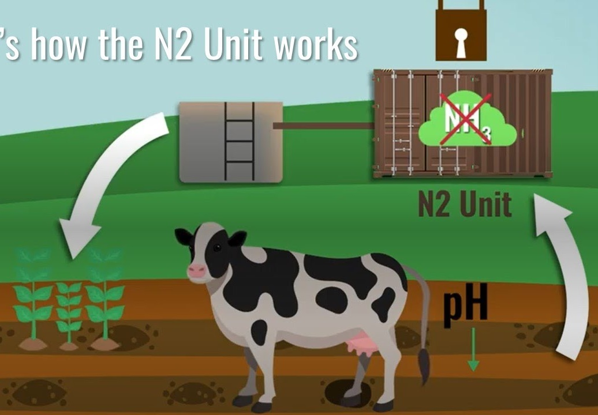
Izmantotā N2 tehnoloģija samazina slāpekļa oksīdu emisijas
Gaisa slāpeklis→ mēslošanas līdzeklis
Ražo mēslojumu vietējā līmenī → samazina transporta izmaksas
Izmantotā N2

Slide 29

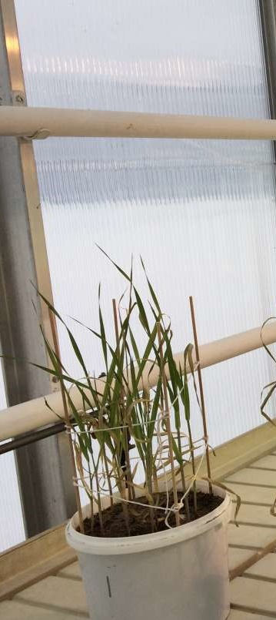
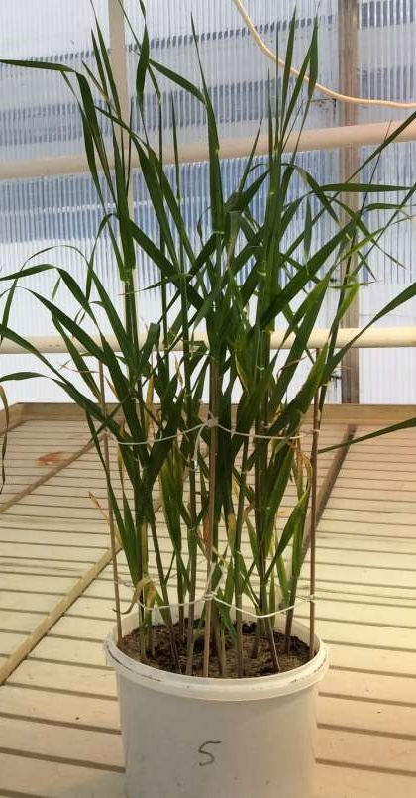



Strūvīta ieguve
Strūvīts
Problēma
Strūvīta ekstrakcija
Mēslošanas līdzeklis
Fosfora trūkums

Slide 30

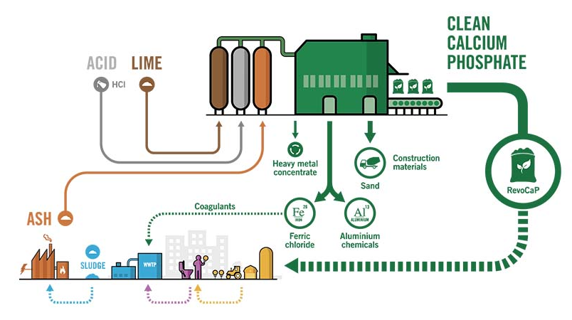
Fosfora ekstrakcija no notekūdeņu dūņām
Līdz 90% fosfora atgūšana
Priekšrocības:
Atkritumi kā resurss
Izslēdz toksisko metālus ekstrakcijas procesā
Vienkāršā ieguve
Ash2®Phos technology

Slide 31
Vairāk produktu
Bioplastmasa
Ciete, kas ir bieži sastopama daudzu lauksaimniecības atlikumu sastāvdaļa, var tikt izdalīta un apstrādāta, lai ražotu bioloģiski noārdāmas plastmasas. Rezultātā iegūtā bioplastika ne tikai ir bioloģiski noārdāma, bet arī tai ir ievērojami zemāks oglekļa pēdas nospiedums salīdzinājumā ar tradicionālajām plastmasām.
Ilgtspējīga dzīvnieku barība
Zāles proteīna koncentrāts tiek izmantots dzīvnieku barībā, gan mitrā, gan sausā veidā. Tas aizstāj soju un veicina reģionālo ilgtspēju.
Šķiedras
Kultūraugu atlikumi, piemēram, salmi, čaulas un kāti, ir bagāti ar celulozi, tādēļ tos var izmantot šķiedru ražošanai, piemēram, tekstilizstrādājumiem.
BIOØKONOMI
Farmaceitiskie līdzekļi
Daudzi lauksaimniecības atkritumu veidi, piemēram, augļu mizas, sēklu čaulas un kultūraugu atlikumi, satur bioaktīvas vielas, kurām ir potenciāls lietojums farmaceitiskajos un uztura bagātinātaju produktos.

Slide 32
Eiropas zaļais kurss, kas tas ir?
Nosaktāmies video:
https://www.youtube.com/watch?v=H37grur6HaU
Bioekonomika
un Sabiedrība
Parīzes līgums:
Līgums, kas cīnās pret klimata pārmaiņām. Tā mērķis ir ierobežot globālās temperatūras paaugstināšanos ievērojami zemāk par 2°C virs pirmsindustrālā līmeņa. Katra parakstītāja valsts strādā, lai sasniegtu vienojošus mērķus. Piemēram, Zviedrija apņēmās kļūt par oglekļa neitrālu (sasniegt neto-0 emisijas) līdz 2045. gadam. Somija ir viena no ambiciozākajām Eiropas valstīm, cenšoties sasniegt klimata neitralitāti līdz 2035. gadam (Somijas Ārlietu ministrija). Gandrīz visa pasaule strādā, lai sasniegtu klimata neitralitāti līdz 2050. gadam.

Slide 33
Vai zinājāt, ka mūsu mācību iestāde arī sadarbojas ar citiem partneriem ES, lai veidotu aprites bioekonomiku nākotnei?
Uzziniet vairāk:
Green Valleys – zaļā proteīna izguve dzīvnieku barībai
Biogāze BREC
Bioekonomika
un Sabiedrība
Iedomājieties, ka ir 2030. gads un jums ir savs uzņēmums zaļajā sektorā. Ko esat gatavs darīt, lai palīdzētu sasniegt mērķus? Varbūt ražot atjaunojamo enerģiju? Strādāt ar pētniekiem, lai izmēģinātu jaunus inovatīvus tehnoloģiskos risinājumus? Vākt uzņemuma atkritumus, lai vēlāk tos pārveidotu jaunās produktu formās? Stādīt dārzu, kas nodrošina patvērumu un pārtiku apputeksnētājiem?

Slide 34


Paldies par jūsu uzmanību un iesaisti!

